Slide 1

Mesa Pública de Rendición de Cuentas
ICBF RINDE
cuentas 2023
Regional Sucre
Centro Zonal Sincelejo
Coordinadora
YOLIMA MARTINEZ BOBADILLA
Fecha 28/06/2023
PÚBLICA

Slide 2




Silenciar los micrófonos y apagar cámara de video
Se informa que la reunión se grabará
Se realizará el registro de los asistentes a través del formulario enviado al chat de la reunión Teams
Si desea intervenir deberá levantar la mano y el moderador dará la palabra
PÚBLICA

Slide 3
ICBF-ORDEN DEL DÍA
MESAS PÚBLICAS DE LA RENDICIÓN PÚBLICA DE CUENTAS
Himno Nacional
Instalación por parte de la coordinadora Centro Zonal Sincelejo
Contexto institucional.
Contexto Rendición Pública de Cuentas.
Informe de gestión de la vigencia con énfasis en todos los temas Misionales: enfoque territorial y diferencial.
Gestión administrativa: Avance de políticas del Modelo Integrado de Planeación y Gestión.
Ejecución financiera: presupuesto de funcionamiento e inversión.
Gestión contractual asociada a metas.
Ejecución de políticas, programas y proyectos: cumplimiento del PND y Objetivos de Desarrollo Sostenible.
Acuerdo de paz: avances en la implementación
Espacio de participación de partes interesadas
Compromisos adquiridos: informe para el seguimiento
Canales y medios para atención a la ciudadanía e informe PQRS
Evaluación de la Audiencia de Rendición Pública de Cuentas
Cierre

Slide 4

CONTEXTO INSTITUCIONAL
PÚBLICA

Slide 5


INSTITUTO COLOMBIANO DE BIENESTAR FAMILIAR
MESAS PÚBLICAS DE LA RENDICIÓN PÚBLICA DE CUENTAS
EL ICBF
Establecimiento público descentralizado, con personería jurídica, autonomía administrativa
y patrimonio propio.
Creado por la Ley 75 de 1968 y adscrito al Departamento administrativo para la Prosperidad Social - Decreto No. 4156 de 2011.
1.122 Municipios con Atención del ICBF
33 regionales
215 Centros Zonales
2.713.564 usuarios atendidos en 2022*
$7,9 billones (Inversión 2022)
8.856 planta aprobada (2021) 4.958 contratistas (Dic 2022)
PÚBLICA

Slide 6
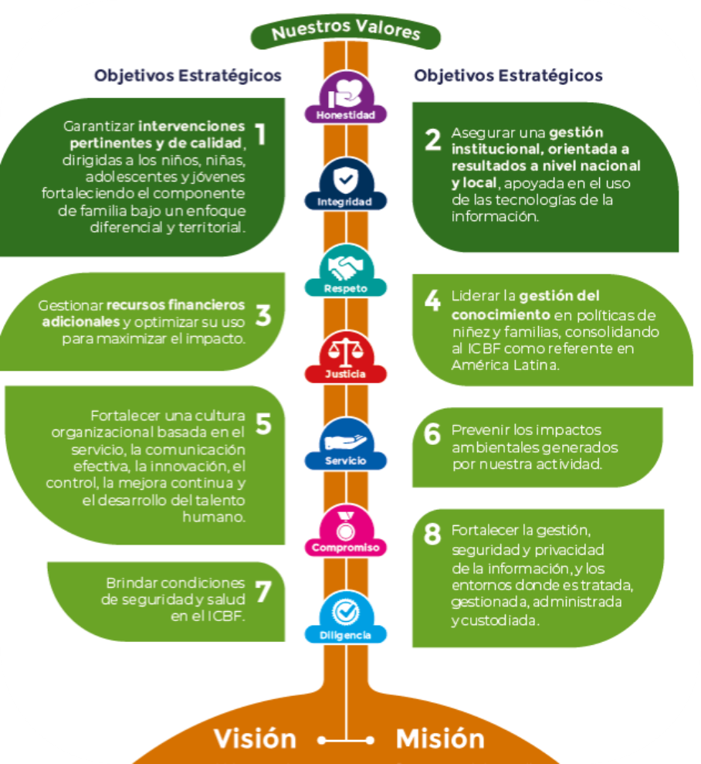
MAPA ESTRATÉGICO 2019-2022
MISIÓN
Promover el desarrollo y la protección integral de los niños, niñas y adolescentes, así como el fortalecimiento de las capacidades de los jóvenes y las familias como actores clave de los entornos protectores y principales agentes de transformación social.
VISIÓN
Lideramos la construcción de un país en el que los niños, niñas, adolescentes y jóvenes se desarrollen en condiciones de equidad y libres de violencias.

Slide 7









INSTITUTO COLOMBIANO DE BIENESTAR FAMILIAR
Alineación estratégica
Población objeto
ODS
PND
Pacto por la equidad.
Pacto por la equidad de oportunidades para grupos étnicos.
Pacto por la inclusión de todas las personas con discapacidad.
Pacto de equidad para las mujeres.
Pacto por la legalidad.
Primera infancia
Infancia
Adolescencia
Juventud
Familias
Plan estratégico sectorial
Plan indicativo institucional
Pacto por la constitución de paz.
Pacto por la equidad de oportunidades para grupo étnicos.
Mapa estratégico
Transversales
Plan de acción ICBF

Slide 8
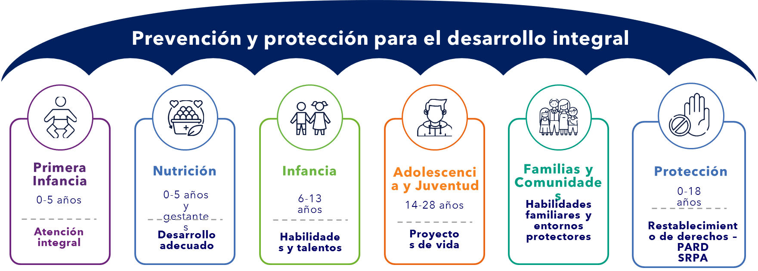
INSTITUTO COLOMBIANO DE BIENESTAR FAMILIAR
Alineación estratégica
TRABAJO ARTICULADO ENTRE TODAS LAS ÁREAS CON UN MISMO OBJETIVO
ATENCIÓN DURANTE TODO EL CURSO DE VIDA
PARA GENERAR SOCIEDADES CON BIENESTAR

Slide 9
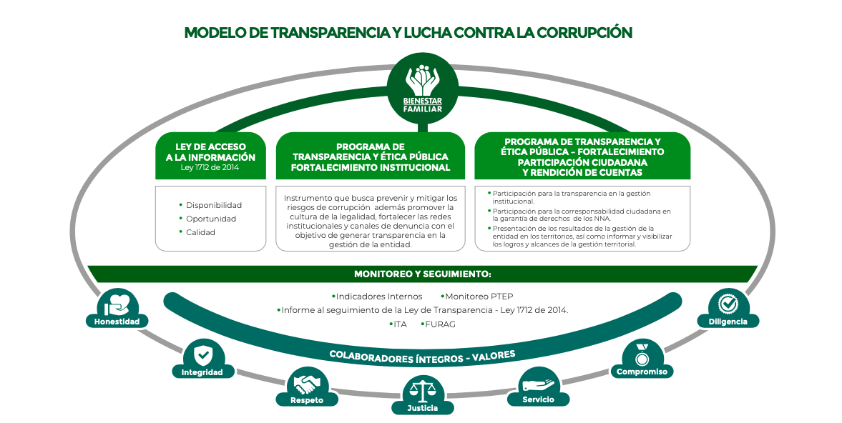
MODELO DE TRANSPARENCIA
Instituto Colombiano de Bienestar Familiar

Slide 10

CONTEXTO
RENDICIÓN PÚBLICA DE CUENTAS
PÚBLICA

Slide 11


MODELO DE TRANSPARENCIA
Instituto Colombiano de Bienestar Familiar
7 COMPONENTES
Gestión Integral Riesgo de Corrupción
Ley 2195 de 2022 - Art. 31
Programa de Transparencia y Ética Pública
Estado Abierto
Redes Institucionales y canales de denuncia
Modifica
Ley 1474 de 2011 - Art. 73
Plan Anticorrupción y de Atención al Ciudadano
Transparencia y Acceso a la Información
Legalidad e Integridad
Gestión del Riesgo de Corrupción
Racionalización de trámites
Servicio al Ciudadano
Rendición de Cuentas
Transparencia y Acceso a la Información Pública.
Participación Ciudadana y Rendición de Cuentas
Iniciativas adicionales
PÚBLICA

Slide 12
MARCO NORMATIVO
RENDICIÓN DE CUENTAS 2023
Ley 1712 de 2014
  Ley de Transparencia y Acceso a la Información Pública.
Decreto 183 de 2015
  Único de la Función Pública, en el Art. 2.2.22.1 y siguientes, estableció que el Plan Anticorrupción y de Atención al Ciudadano hace parte del Modelo Integrado de Planeación y Gestión del Decreto 2482 de 2012.
Ley 1755 de 2015
  -Ley que regula el derecho fundamental de petición.
  -Ley de Promoción y Protección al Derecho a la Participación Ciudadana.
Decreto 1499 de 2017
  Por el cual se actualizó el MIPG para el orden nacional e hizo extensiva su implementación diferencial a las entidades territoriales.
Decreto 1081 de 2015
  Metodología y estándares, que deben cumplir las entidades públicas: «Estrategias para la construcción del Plan Anticorrupción y de Atención al Ciudadano V2 2015».
Decreto 230 de 2021
  Por la cual se crea el Sistema Nacional de Rendición de Cuentas (SNRdC),
Documento CONPES 167 de 2013
  “Estrategia Nacional de la Política Pública Integral Anticorrupción”.
LEY 2195 DE 2022
  Programa de Transparencia y Ética Pública

Slide 13



MICROSITIO DE TRANSPARENCIA-PÁGINA WEB
RENDICIÓN DE CUENTAS 2023

Slide 14
RESULTADO CONSULTA PREVIA
RENDICIÓN DE CUENTAS 2023
NÚMERO DE ENCUESTAS
2.595
PARTICIPACIÓN
100%
RESULTADO:
Atención Integral a la Primera Infancia.

Slide 15

INFORME DE GESTIÓN DE LA VIGENCIA CON ÉNFASIS EN TEMAS MISIONALES
Enfoque Territorial y Diferencial
PÚBLICA

Slide 16
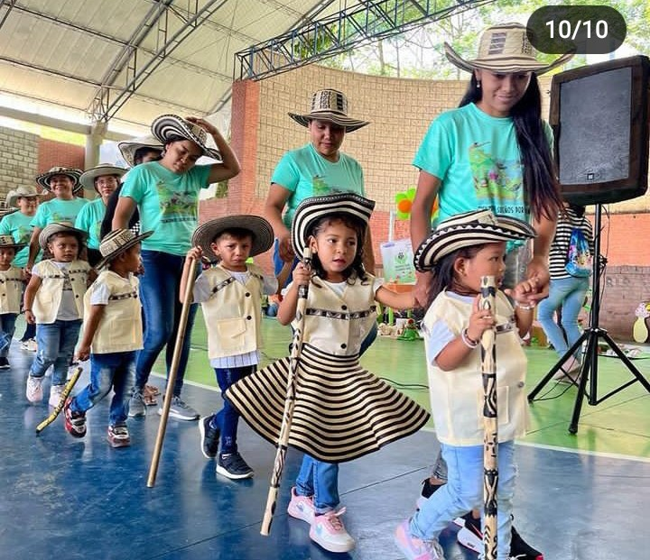
EXPERIENCIAS EXITOSAS- CENTRO ZONAL SINCELEJO
RENDICIÓN DE CUENTAS 2023
VIDEO INSTITUCIONAL 2022
PÚBLICA

Slide 17
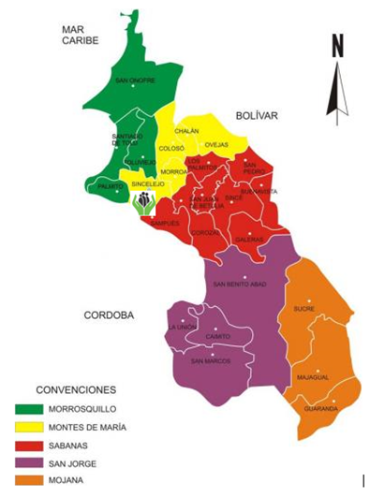
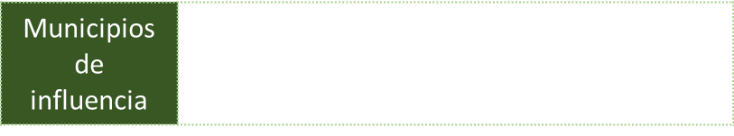
LOGROS- CENTRO ZONAL SINCELEJO
RENDICIÓN DE CUENTAS 2023 – OFERTA INSTITUCIONAL
MODALIDADES | SERVICIO | UNIDADES DE SERVICIO
INSTITUCIONAL | CDI CON ARRIENDO CDI SIN ARRIENDO HOGARES INFANTILES | 4 5 8
FAMILIAR | DIMF FAMI | 59 182-180
TRADICIONAL | HCB INTEGRAL-COMUNITARIO HCB AGRUPADO | 452 1
ATENCIÓN PROPIA E INTERCULTURAL |  | 7
INFANCIA | GENERACION EXPLORA | 300
INFANCIA | GENERACION ETNICA CON BIENESTAR | 225
ADOLESCENCIA Y JUVENTUD | GENERACIONES SACUDETE - ADOLESCENTE | 570
Sincelejo
PÚBLICA

Slide 18
LOGROS- CENTRO ZONAL SINCELEJO
RENDICIÓN DE CUENTAS 2023 – OFERTA INSTITUCIONAL
MODALIDAD | SERVICIO | CUPOS
ADOLESCENCIA Y JUVENTUD | GENERACIONES SACUDETE - JUVENTUD | 250
FAMILIA Y COMUNIDAD | MI FAMILIA URBANA | 792
NUTRICION | 1.000 DÍAS PARA CAMBIAR EL MUNDO | 50
SRPA | CENTRO TRANSITORIO | 8
SRPA | LIBERTAD VIGILADA | 33
SRPA | INTERVENCION APOYO | 20
RESTABLECIMIENTO DE DERECHOS | HOGAR SUSTITUTO VULNERACIÓN | 89
RESTABLECIMIENTO DE DERECHOS | HOGAR SUSTITUTO DISCAPACIDAD | 26
PÚBLICA

Slide 19

INFORME GESTIÓN ADMINISTRATIVA
Avance de políticas del Modelo Integrado de Planeación y Gestión
PÚBLICA

Slide 20
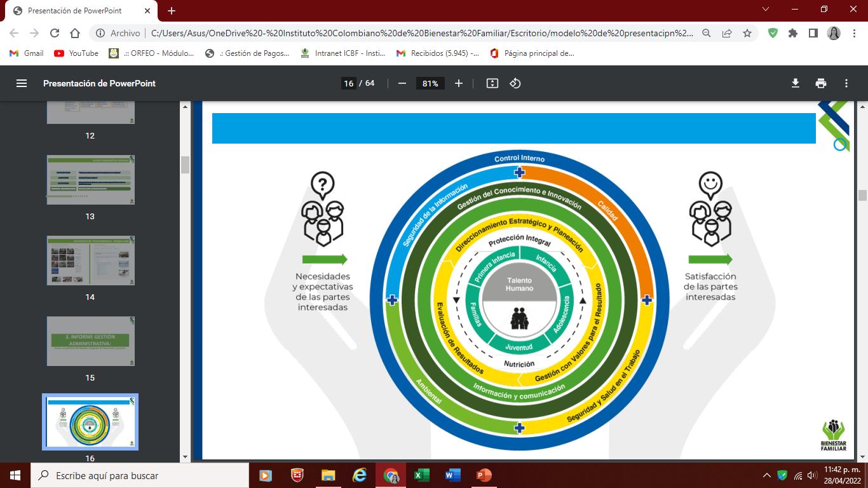
INFORME GESTION ADMINISTRATIVA
RENDICIÓN DE CUENTAS 2023
Modelo Integrado de Planeación y Gestión
PÚBLICA

Slide 21
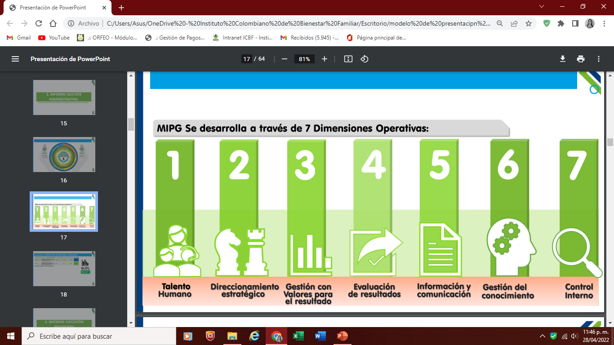
INFORME GESTION ADMINISTRATIVA
RENDICIÓN DE CUENTAS 2023
Modelo Integrado de Planeación y Gestión
PÚBLICA

Slide 22

INFORME EJECUCIÓN FINANCIERA
Avance de políticas del Modelo Integrado de Planeación y Gestión
PÚBLICA

Slide 23
INFORME DE GESTIÓN FINANCIERA
RENDICIÓN DE CUENTAS 2023
CENTRO ZONAL SINCELEJO | PROGRAMACION METAS SOCIALES Y FINANCIERAS
 | CONSOLIDADO DE ATENCION
MODALIDADES DE ATENCION | CONTRATOS SUSCRITOS | CUPOS CONTRATADOS | USUARIOS ATENDIDOS
PRIMERA INFANCIA | 47 | 13.913 | 13.913
INFANCIA | 2 | 525 | 525
ADOLESCENCIA Y JUVENTUD | 2 | 820 | 820
FAMILIA | 1 | 792 | 792
COMUNIDADES | - | - | -
NUTRICION | 1 | 50 | 50
PROTECCION | 4 | 176 | 176
TOTAL | 57 | 16.276 | 16.276
PÚBLICA

Slide 24
INFORME GESTIÓN FINANCIERA
RENDICIÓN DE CUENTAS 2023
TIPO DE CONTRATO | 2022 | VALOR
Contratos de aporte | 47 | $41,032,080,612
Contrato prestación servicios profesionales | 27 | $453,131,401
Contrato prestación de servicios | 10 | $168,878,800
Otros - funcionamiento | 0 | $0
TOTAL | 84 | $41,654,090,813
PÚBLICA

Slide 25

INFORME EJECUCIÓN CONTRACTUAL
ASOCIADA A METAS
PÚBLICA

Slide 26
INFORME GESTION CONTRACTUAL
RENDICIÓN DE CUENTAS 2023
PRIMERA INFANCIA
MODALIDAD | SERVICIO | CUPOS ATENDIDOS | VALOR EJECUTADO
COMUNITARIA | HCB AGRUPADOS | 70 | $ 139.971.350
 | HCB INTEGRALES | 5424 | $ 17.146.629.149
FAMILIAR | HCB FAMI | 2184 | $ 4.362.505.784
 | DIMF | 2932 | $ 7.227.071.925
INTITUCIONAL | CDI SIN ARRIENDO | 963 | $ 3.131.207.982
 | CDI CON ARRIENDO | 944 | $ 4.064.073.578
 | HOGAR INFANTIL | 1320 | $ 4.496.970.250
PROPIA E INTERCULTURAL | ATENCION PROPIA E INTERCULTURAL | 146 | $ 463.650.594
PÚBLICA

Slide 27
INFORME GESTION CONTRACTUAL
RENDICIÓN DE CUENTAS 2023
OTRAS MODALIDADES DE ATENCIÓN
MODALIDAD | SERVICIO | CUPOS | VALOR EJECUTADO
PROTECCION | HOGAR SUSTITUTO VULNERACION | 89 | $ 1.058.489.775
 | HOGAR SUSTITUTO DISCAPACIDAD | 26 | $ 363.177.769
ADOLESCENCIA Y JUVENTUD | GENERACIONES SACUDETE ADOLESCENTES | 570 | $ 224.531.430
 | GENERACIONES SACUDETE JOVENES | 250 | $ 99.325.095
SRPA | LIBERTAD VIGILADA | 33 | $ 188.037.045
 | INTERVENCION DE APOYO | 20 | $ 84.959.620
 | CENTRO TRANSITORIO | 8 | $ 207.870.893
INFANCIA | GENERACION EXPLORA | 300 | $ 254.772.150
 | GENERACIONES ETNICAS CON BIENESTAR | 225 | $ 86.306.175
NUTRICION | 1.000 DIAS PARA CAMBIAR AL MUNDO | 50 | $ 196.940.082
FAMILIA Y COMUNIDADES | MI FAMILIA URBANA | 792 | $ 769.656.108

Slide 28

INFORME EJECUCIÓN POLÍTICAS, PROGRAMAS, PROYECTOS
Cumplimiento Del PND y Objetivos de Desarrollo Sostenible
PÚBLICA

Slide 29

INFORME EJECUCIÓN POLÍTICAS, PROGRAMAS, PROYECTOS
RENDICIÓN DE CUENTAS 2023
Políticas y líneas de acción para la atención integral de niños y niñas de 0 a 5 años
Se define como una etapa del ciclo vital humano, que comprende desde la gestación y hasta los cinco años. Es la etapa en la cual las niñas y los niños sientan las bases para el desarrollo de sus capacidades, habilidades y potencialidades
El ICBF, en el marco de lo definido en el artículo 29 de la Ley 1098 de 2006 – Código de la Infancia y la Adolescencia, asume la atención de los niños, desde la gestación hasta los 5 años de edad, garantizando de manera holística su derecho a la educación inicial, el cuidado, la salud, nutrición y protección
PÚBLICA

Slide 30
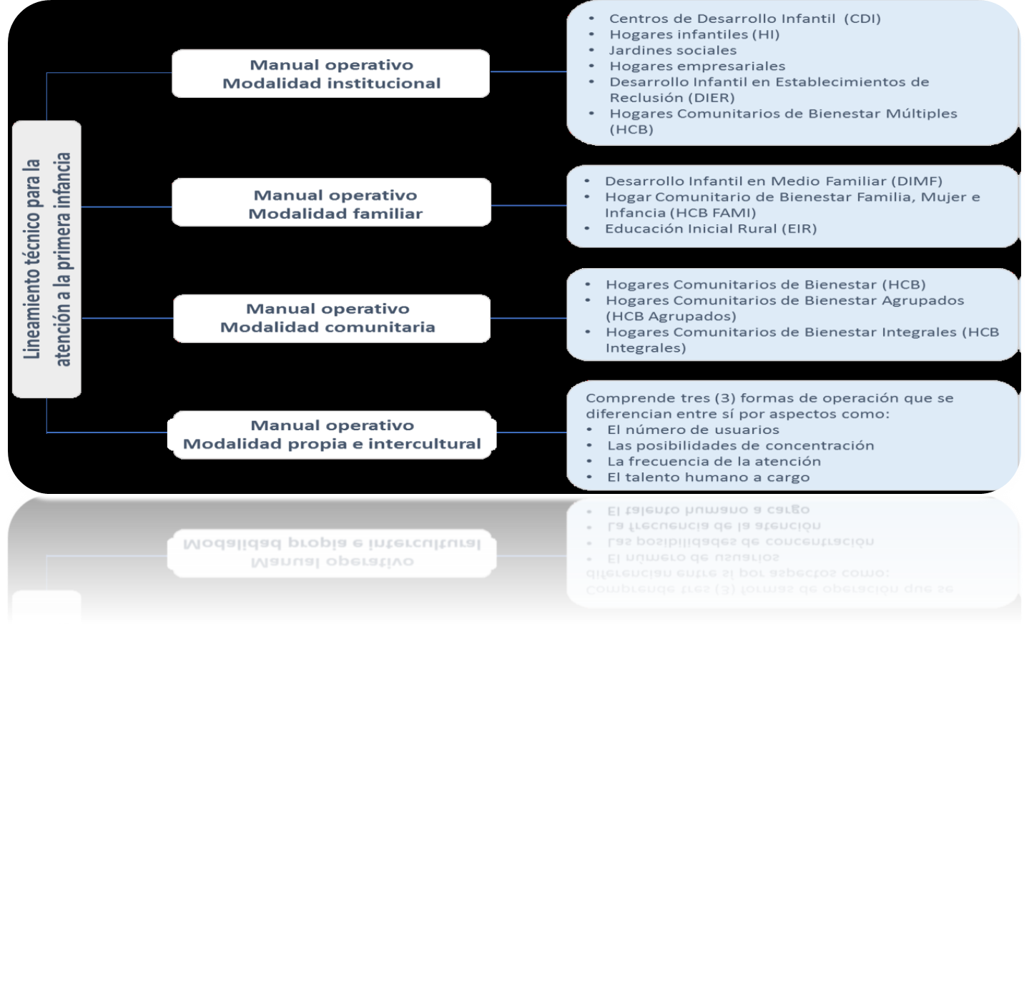
INFORME EJECUCIÓN POLÍTICAS, PROGRAMAS, PROYECTOS
RENDICIÓN DE CUENTAS 2023
PÚBLICA

Slide 31
INFORME EJECUCIÓN POLÍTICAS, PROGRAMAS, PROYECTOS
RENDICIÓN DE CUENTAS 2023
Modalidad Institucional
La modalidad institucional funciona en espacios especializados para atender a las niñas y niños en la primera infancia, así como a sus familias o cuidadores; se prioriza la atención de las niñas y niños desde los 2 años y hasta los 4 años, 11 meses y 29 días. Sin perjuicio de lo anterior, esta modalidad está diseñada para atender las diferentes edades con la singularidad que eso implica, por ello podrán atender a niñas y niños entre los 6 meses y 2 años, cuando su condición así lo amerite, y hasta los 5 años 11 meses 29 días de edad, siempre y cuando no haya oferta de educación preescolar, específicamente de grado de transición, en su entorno cercano.
Esta modalidad cuenta con los siguientes servicios:
Centros de Desarrollo Infantil (CDI).
Hogares Infantiles (HI).
PÚBLICA

Slide 32
INFORME EJECUCIÓN POLÍTICAS, PROGRAMAS, PROYECTOS
RENDICIÓN DE CUENTAS 2023
Modalidad Institucional
NOMBRE UDS | CUPOS
CDI DOÑA ANGELA | 260
CDI SABANERITOS | 253
CDI SAN JOSE | 150
CDI POLICARPA | 200
CDI SAN CARLOS | 100
MUNDO MAGICO DE MABA – CON ARRIENDO | 320
PADRE VICTOR GUEVARRA – CON ARRIENDO | 242
SEMILLAS DE AMOR – CON ARRIENDO | 211
MI PEQUEÑO MUNDO – CON ARRIENDO | 171
TOTAL | 1.907
NOMBRES UDS | CUPOS
H.I. LA FE | 130
H.I SAN LUIS | 120
H.I CAMILO TORRES | 180
H.I CHUPUNDUM | 150
H.I SANTA MARIA | 220
H.I LA BUCARAMANGA | 220
H.I JOSEFINA DE QUINTERO DE VERGARA | 180
H.I SANTA CECILIA | 120
TOTAL | 1.320
PÚBLICA

Slide 33
INFORME EJECUCIÓN POLÍTICAS, PROGRAMAS, PROYECTOS
RENDICIÓN DE CUENTAS 2023
Modalidad Familiar
En esta se atienden mujeres gestantes, niñas, niños y sus familias que por condiciones familiares o territoriales permanecen durante el día al cuidado de su familia o cuidador, y no acceden a otras modalidades de atención. Opera especialmente en zonas rurales y la periferia de espacios urbanos.
Servicio Hogar Comunitario de Bienestar Familia, Mujer e Infancia (HCB FAMI) Este servicio atiende mujeres gestantes, niñas y niños desde los 0 hasta los 2 años de edad a través de la vivencia de prácticas y acciones que favorecen el disfrute de experiencias con sus familias y comunidades. Opera en la casa de la madre o padre comunitario o en espacios dispuestos por la comunidad. Se atienden 10,12,13,14 o 15 usuarios dependiendo de la demanda y las necesidades de las familias del sector donde se ubica el HCB FAMI.
El servicio opera en una estructura básica de atención compuesta por 10 a 15 usuarios denominada Unidad de Atención (UA).
Modalidades:
1. Desarrollo Infantil en Medio Familiar – DIMF.
2. Hogares Comunitarios de Bienestar Familiar, Familia Mujer e Infancia – FAMI
PÚBLICA

Slide 34
INFORME EJECUCIÓN POLÍTICAS, PROGRAMAS, PROYECTOS
RENDICIÓN DE CUENTAS 2023
Modalidad Familiar
El servicio se presta durante 96 horas al mes, tiempo que debe ser distribuido de la siguiente manera:
39 horas para el desarrollo de los encuentros grupales con mujeres gestantes, niñas y niños menores de 2 años.
Para el desarrollo de estos encuentros se debe dividir la Unidad de Atención en tres (3) grupos, de acuerdo con las particularidades de la población, de mínimo 3 usuarios y máximo 5.
Se pueden organizar de forma heterogénea para favorecer el desarrollo integral entre niñas y niños de diversas edades desde su gestación.
Con cada grupo se deben implementar cuatro (4) encuentros grupales de tres (3) horas.
Para la entrega de la RPP, a partir de lo acordado con las familias de toda la UA, se realizará un encuentro con todos los usuarios, uniendo los tres (3) grupos.
18 horas para encuentros en el hogar (mínimo un (1) encuentro por familia al mes).
12 horas de cualificación a la madre o padre comunitario.
27 horas para la planeación del servicio, incluida la planeación pedagógica, realización de actividades en coordinación con los responsables del Sistema Nacional de Bienestar Familiar (SNBF), entre otras labores necesarias para garantizar una atención de calidad
PÚBLICA

Slide 35
INFORME EJECUCIÓN POLÍTICAS, PROGRAMAS, PROYECTOS
RENDICIÓN DE CUENTAS 2023
NOMBRE UDS – HCB FAMI | CUPO
MI NUEVA SONRISA | 12
LA ESPERANZA | 12
AMOR Y PAZ | 12
MI PEQUEÑO MUNDO | 12
LOS PITUFOS ALEGRES | 12
EL MUNDO DE LOS NIÑOS | 12
DULCE HOGAR | 12
GOTICA DE AMOR | 12
MIS PEQUEÑOS TRAVIESOS | 12
MONTESORY | 12
PECESITOS DORADOS | 12
PININITOS | 12
CAMINO A LA VIDA | 12
CARITA DE ANGEL | 12
DULCE NOMBRE DE JESUS | 12
EL PARAISO | 12
GOTITAS DE AMOR | 12
LAZOS DE AMOR | 12
MI PEQUEÑA FAMILIA | 12
MIS PEQUEÑOS NIÑOS | 12
MI SEGUNDO HOGAR | 12
LOS ALMENDROS | 12
MADRES CREATIVAS | 12
MENSAJE DE AMOR | 12
MIS AMIGUITOS | 12
TORRE FUERTE | 12
CARA FELICES | 12
MIS PASOS | 12
PEQUEÑIN | 12
NOMBRES UDS – HCB FAMI | CUPO
NUESTRA SEÑORA DE FATIMA | 12
FAMILIAS DEL FUTURO | 12
LUZ Y VIDA | 12
NIÑOS INQUIETOS | 12
GOTICAS DE AMOR | 12
MARAVILLAS INFANTILES | 12
CARITS FELICES | 12
LOS BULLISIOSOS | 12
MI DULCE TERNURA | 12
MI PRIMERA ILUCIO | 12
MIS CAPULLOS | 12
MIS PRIMEROS PASOS ROSIRIS | 12
DERECHO AL NACER | 12
DULCE HOGAR | 12
LA SONRISA DE LOS NIÑOS | 12
MIS PRIMERAS HUELLAS | 12
MIS PRIMEROS PININOS | 12
PERLITAS DE AMOR | 12
CARITAS ALEGRES | 12
MI PRIMER PASO | 12
MI PEQUEÑA DIANA | 12
GOTITA DE AMOR | 12
PEQUEÑIN | 12
MI LUCERO | 12
MADRES FELICES | 12
MUNDO INFANTIL | 12
CORAZON ALEGRES | 12
CARITAS FELICES | 12
CORAZON DE JESUS | 12
DULCE DESPERTAR | 12
POR UN MAÑANA | 12
ANHELO INFANTIL | 12
MIS AMORES | 12
MUNDO VIDA | 12
MIS PEQUEÑAS FLORECILLAS | 12
LOS BEBES DEL FUTURO | 12
MI PEQUEÑA KEREN | 12
TOTAL | 792
PÚBLICA

Slide 36
INFORME EJECUCIÓN POLÍTICAS, PROGRAMAS, PROYECTOS
RENDICIÓN DE CUENTAS 2023
DESARROLLO INFANTIL EN MEDIO FAMILIAR - DIMF | CUPO
PEQUEÑOS GIGANTES | 50
BELEN | 50
MANOS CREATIVAS | 50
AMIGOS DE CORAZON 4 | 50
MUNDO DE ILUSIONES | 50
BALBUCEO | 50
MIS PININOS | 50
AMIGOS DE CORAZÓN 3 | 50
CRECIENDO FELICES | 50
CARITAS TIERNAS | 50
CARITAS FELICES | 50
MANITOS CREATIVAS | 50
MI BUEN PASTOR | 50
AMIGOS DE CORAZÓN 2 | 50
FAMILIA CONSTRUYENDO FUTURO 3 | 50
ARCOÍRIS DE AMOR | 50
FAMILIAS CONSTRUYENDO FUTURO 1 | 50
AMOR Y PAZ | 50
GOTICAS DE AMOR | 50
DESARROLLO INFANTIL EN MEDIO FAMILIAR - DIMF | CUPO
AMIGOS DE CORAZÓN 1 | 50
AMIGOS DE CORAZÓN 5 | 50
CRECIENDO CON ALEGRÍA | 50
MIS PEQUEÑO MUNDO 6 | 50
PEQUEÑOS ÁNGELES | 50
MIS PRIMERAS ILUSIONES | 50
DIOS ES AMOR | 50
LA GRACIA DE DIOS | 50
FAMILIA CONSTRUYENDO FUTURO 4 | 50
ANGELES DE DIOS | 50
MIS PRIEMROS PASOS | 50
SEMILLITAS DE AMOR | 50
SEMBRANDO ESPERANZAS | 50
MIS PEQUEÑO MUNDO 5 | 50
TOTAL | 1650
PÚBLICA

Slide 37
INFORME EJECUCIÓN POLÍTICAS, PROGRAMAS, PROYECTOS
RENDICIÓN DE CUENTAS 2023
Modalidad Comunitaria
Con la que se busca promover el desarrollo integral, de niñas y niños desde los 18 meses hasta 4 años 11 meses y 29 días, a través de acciones pedagógicas para el goce efectivo de sus derechos, la protección integral, la participación y la organización de la familia, la comunidad y las entidades territoriales, según las particularidades de los servicios que contempla esta modalidad. Forman parte de esta modalidad los servicios:
Hogares Comunitarios de Bienestar Agrupados (funcionan es espacios adecuados para que funcionen de 2 a 7 hogares comunitarios).
2. Hogares Comunitarios de Bienestar – HCB Integral
La atención de las niñas y los niños en el HCB Integral está a cargo de la madre o padre comunitario, quien contará con el apoyo de un equipo interdisciplinario conforme a la estructura definida.
PÚBLICA

Slide 38
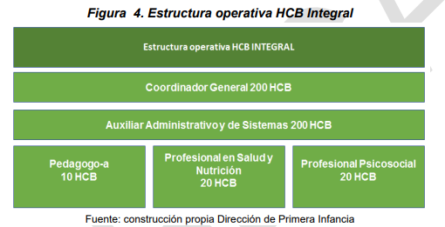
INFORME EJECUCIÓN POLÍTICAS, PROGRAMAS, PROYECTOS
RENDICIÓN DE CUENTAS 2023
Modalidad Comunitaria
El siguiente gráfico muestra la estructura operativa de los HCB Integrales, tomando como base 200 UDS; sin embargo, esta puede ser ajustada de acuerdo con el número de HCB Integrales a atender, conservando las proporciones de talento humano descritas.
PÚBLICA

Slide 39
INFORME EJECUCIÓN POLÍTICAS, PROGRAMAS, PROYECTOS
RENDICIÓN DE CUENTAS 2023
Modalidad Comunitaria
La operación de los HCB Integrales se realiza en las jornadas u horarios concertados con las madres o padres comunitarios y, en especial, durante la jornada de atención de los HCB, con el fin de realizar acompañamiento in situ y apoyar el desarrollo de interacciones intencionadas.
En lo que respecta a la descripción operativa, los HCB Integrales son un servicio de la modalidad Comunitaria que, mediante el acompañamiento de un equipo interdisciplinario, busca lograr a través del fortalecimiento de los seis componentes de calidad el cumplimiento de las condiciones de calidad.
Este servicio es el resultado del trabajo en equipo de las madres o padres comunitarios y un equipo interdisciplinario que apoya su labor, desde la perspectiva de reconocer y compartir sus saberes propios, los de las familias y las comunidades.
PÚBLICA

Slide 40
INFORME EJECUCIÓN POLÍTICAS, PROGRAMAS, PROYECTOS
RENDICIÓN DE CUENTAS 2023
HCB INTEGRAL | CUPO
MI PARAÍSO | 12
MI DULCE SUEÑOS | 12
MIS PRIMERAS LETRAS | 12
MIS NIÑOS ALEGRES | 12
DIVINO NIÑO | 12
LOS PAYASITOS | 12
MIS MONACHOS | 12
NIÑOS DESPIERTOS | 12
MI PEQUEÑO MUNDO | 12
MI DESPERTAR ALEGRE | 12
PINOCHO | 12
MIS PRIMERAS ILUSIONES | 12
MIS CHIQUITIN | 12
HIJOS DE DIOS | 12
PERSONITAS DEL MANAÑA | 12
MIS AMIGUITOS | 12
MIS PEQUEÑOS ANGELITOS | 12
LA LUZ | 12
WINNIE POOH | 12
MI ADORABLE BEBE | 12
LOS COQUITOS | 12
MI TERNURA | 12
NIÑOS ALEGRES | 12
MANITOS TRAVIESAS | 12
EL PROGRESO DE LOS NIÑOS | 12
HCB CARITAS FELICES | 12
HCB MIS CHIQUILLADAS | 12
CARRUSEL DE NIÑO | 12
HCB DIVERSIONES | 12
HOGAR LOS ANGELITOS | 12
DIOS ES AMOR | 12
MI GRAN ILUSION | 12
MIS PEQUEÑOS GIGANTES | 12
NIÑOS FELICES | 12
HCB INTEGRAL | CUPO
EL PEQUEÑIN | 12
CONEJITO SALTARIN | 12
MI SEGUNDO HOGAR #2 | 12
GOTITAS DE AMOR | 12
EL ALMENDRO | 12
MANITOS TRAVIESAS | 12
CIUDAD SATELITE | 12
MI PEQUEÑO SALTARIN | 12
MIS PEQUEÑAS TRAVESURAS | 12
MI PEQUEÑO MUNDO | 12
LOS NIÑOS DEL FUTURO | 12
FELICES SUEÑOS | 12
MIS LUCERITOS | 12
AMOR Y TERNURA | 12
MI JARDIN | 12
CARITAS ALEGRES | 12
VOCESITAS | 12
APRENDAMOS | 12
LA CANDELARIA | 12
CARITAS FELICES INGRIT | 12
MIS QUINCE ANGELITOS | 12
CHIQUITIN | 12
LOS BEBES 2 | 12
EL RECREO | 12
MIS NIÑOS PRECIOSOS | 12
MIS CHIQUILLOS | 12
MIS PEQUEÑO TRAVIESOS | 12
MIS BAMBINOS | 12
MIS ESTRELLITAS | 12
MI SEGUNDO HOGAR | 12
SU NUEVO HOGAR | 12
MI SUEÑOS | 12
MIS SEMILLITAS 1 | 12
DIVINO NIÑO 3 | 12
TRAVESURAS | 12
PÚBLICA

Slide 41
INFORME EJECUCIÓN POLÍTICAS, PROGRAMAS, PROYECTOS
RENDICIÓN DE CUENTAS 2023
HCB INTEGRAL | CUPO
LOS MAGICOS | 12
NICOLASITO | 12
CARITAS ALEGRES | 12
FELIZ LUCESITA | 12
MIS TRAVESURAS | 12
DIVINO NIÑO 2 | 12
BIENVENIDOS AMIGUITOS | 12
NUEVOS HORIZONTES | 12
PEQUEÑINES | 12
MI REINO | 12
MI PEQUEÑA CANDE | 12
MANITAS TIERNAS | 12
LA SONRISA DE LOS NIÑOS | 12
MIS PRIMORES | 12
MUNDO DE SUEÑOS | 12
MI NUEVO MUNDO | 12
MI PRIMERA EDAD | 12
RINCON DE LOS NIÑOS | 12
MI PEQUEÑO HOGAR | 12
MI PEQUEÑO REFUGIO | 12
LAS MARIAS | 12
LO MAS BELLO | 12
LA NIÑA CARO | 12
MI LUCERITO | 12
HOGAR CHIQUITIN | 12
TOTAL | 1.128
HCB AGRUPADO: 1 unidad que agrupa 5 HCB -70 cupos.
PÚBLICA

Slide 42
INFORME EJECUCIÓN POLÍTICAS, PROGRAMAS, PROYECTOS
RENDICIÓN DE CUENTAS 2023
Modalidad Propia e Intercultural
Se enfoca en las mujeres gestantes, niñas y niños hasta los cuatro (4) años, 11 meses 29 días, que requieren de una atención integral e intercultural, con pertinencia y calidad, en coherencia con las particularidades de sus territorios y su identidad cultural. Con el propósito de garantizar el servicio de educación inicial en el marco de la atención integral, con estrategias pedagógicas y acciones pertinentes, oportunas y de calidad, respondiendo a las características propias de sus territorios y comunidades.
Esta modalidad está enfocada principalmente a territorios étnicos, zonas rurales y rurales dispersas del país. De acuerdo con las siguientes características:
1. Forma de operación y estrategia de atención concertadas.
2. Involucra a sabedores y autoridades étnicas como mediadores del desarrollo.
3. Se implementa a través de las Unidad Comunitaria de Atención-UCA.
4. La intensidad horaria y entregas de raciones varía de acuerdo con la forma de atención
PÚBLICA

Slide 43
INFORME EJECUCIÓN POLÍTICAS, PROGRAMAS, PROYECTOS
RENDICIÓN DE CUENTAS 2023
Modalidad Propia e Intercultural
FORMA DE OPERACIÓN 2: atiende mínimo 140 usuarios, cada UCA atiende un máximo de 20 usuarios - 10.5 meses al año, atención de lunes a viernes se deberá cubrir 210 días del año y cuenta con el siguiente talento humano intercultural:
• Dinamizador comunitario.
• Agente educativo comunitario.
• Profesional en pedagogía.
• Profesional en salud o nutrición.
• Profesional psicosocial.
• Manipulador de alimentos.
• Coordinador técnico.
PÚBLICA

Slide 44
INFORME EJECUCIÓN POLÍTICAS, PROGRAMAS, PROYECTOS
RENDICIÓN DE CUENTAS 2023
Modalidad Propia e Intercultural
Las Estrategias son acciones pedagógicas intencionadas y estructuradas que responden a las necesidades, capacidades, habilidades e intereses de niñas, niños y madres gestantes; a sus formas particulares de desarrollarse, aprender, interactuar, interpretar el mundo y apropiar el territorio; y de reconocer al otro en medio de su diversidad. Son:
Encuentros con el Entorno y las Prácticas Tradicionales
Encuentros en el Hogar
Encuentros Comunitarios
Encuentros Grupales
PÚBLICA

Slide 45
INFORME EJECUCIÓN POLÍTICAS, PROGRAMAS, PROYECTOS
RENDICIÓN DE CUENTAS 2023
Modalidad Propia e Intercultural
UCA - UBICACION | CUPO
UCA LA PEÑATA | 20 (14NN – 4 Lactantes – 2 Gestantes).
UCA LAS FLORES – LA GALLERA | 21 (16 NN - 3 Lactantes - 2 Gestantes).
UCA SABANAS DEL POTRERO | 21 (10 NN - 7 Lactantes - 4 Gestantes).
UCA LAS HUERTAS | 21 (14 NN - 5 Lactantes - 2 Gestantes).
UCA CAMPO MIRRELA | 21 (17 NN- 3 Lactantes - 1 Gestantes).
UCA BABILONIA | 21 (17 NN - 4 lactantes ).
UCA LAGUNA FLOR | 21 (17 NN – 2 Lactantes y 2 Gestantes.
TOTAL | 146
PÚBLICA

Slide 46
INFORME EJECUCIÓN POLÍTICAS, PROGRAMAS, PROYECTOS
RENDICIÓN DE CUENTAS 2023
Componentes de Calidad de los Servicios de Educación Inicial del ICBF
Los componentes de la atención responden de manera directa al sentido y propósitos de cada modalidad, y a la concertación realizada con las comunidades en los casos que se requiera, lo que se constituye en la base para la implementación de las estrategias y acciones particulares planteadas para lograr una atención de calidad para que las niñas, niños logren sus realizaciones; dichos componentes son: Familia Comunidad y Redes Sociales; Salud y Nutrición; Proceso Pedagógico; Ambientes Educativos y Protectores; Talento Humano y Administrativo y de Gestión.
Familia, Comunidad y Redes Sociales
Este componente se desarrolla en la modalidad a través de dos ejes centrales: (1) El fortalecimiento familiar y (2) la movilización de la comunidad alrededor de la protección de los derechos de las niñas y niños desde la gestación, en los cuales se concretan las acciones que le dan sentido a la educación inicial en los entornos del hogar y lo comunitario.
PÚBLICA

Slide 47
INFORME EJECUCIÓN POLÍTICAS, PROGRAMAS, PROYECTOS
RENDICIÓN DE CUENTAS 2023
Componentes de Calidad de los Servicios de Educación Inicial del ICBF
Fortalecimiento familiar: Fortalecer la confianza, los vínculos afectivos y el buen trato entre sus integrantes, promover en las personas adultas el cuidado sensible por la primera infancia, a través del plan de formación y acompañamiento a familias, (por grupo familiar o que agrupen varias familias.
Comunidad protectora de niñas, niños y mujeres gestantes: Proceso de caracterización y lectura de realidades el foco de atención para el fortalecimiento comunitario debe estar sobre estos sistemas, lo cual implica identificarlos y entender sus lógicas para determinar qué fortalecer, potenciar o resignificar con las comunidades.
PÚBLICA

Slide 48
INFORME EJECUCIÓN POLÍTICAS, PROGRAMAS, PROYECTOS
RENDICIÓN DE CUENTAS 2023
Componentes de Calidad de los Servicios de Educación Inicial del ICBF
Salud y Nutrición:
Desde el componente se busca contribuir con la garantía del derecho a una alimentación adecuada y saludable a través del uso y suministro de alimentos frescos y naturales a los usuarios. Adicionalmente, contribuye no solo a sentar las bases para un desarrollo integral y una vida saludable, sino también, a la promoción de la cultura alimentaria de los territorios y al sostenimiento de una alimentación adecuada y perdurable. En virtud de lo anterior, el componente centra su acción en cinco líneas que son:
Gestión para la atención en salud
Educación alimentaria y nutricional - EAN
Prevención de las enfermedades prevalentes en la infancia
Acceso y consumo diario de alimentos en cantidad, calidad e inocuidad
Evaluación y seguimiento del estado nutricional
PÚBLICA

Slide 49
INFORME EJECUCIÓN POLÍTICAS, PROGRAMAS, PROYECTOS
RENDICIÓN DE CUENTAS 2023
Componentes de Calidad de los Servicios de Educación Inicial del ICBF
Proceso Pedagógico:
El propósito de la educación inicial no se centra en la preparación para la educación formal, ni en generar atenciones centradas exclusivamente en el cuidado, sino en promover su desarrollo en el marco de las características propias de la primera infancia; por tanto, las acciones se organizan alrededor de experiencias retadoras e incluyentes que promuevan la relación consigo mismo desde la identidad, el auto estima y el manejo corporal; relación con los demás, desde la comunicación, interacción y construcción de normas y límites; y relación con el mundo, desde el conocimiento de los objetos, relaciones de causalidad y representaciones de la realidad social.
La educación inicial invita a construir procesos pedagógicos contextualizados y pertinentes, que dan respuesta a las particularidades de niñas, niños, mujeres gestantes, familias y comunidades, de manera que promuevan su desarrollo humano, al tiempo que favorezcan el fortalecimiento del tejido social para construir proyectos de vida dignos y contribuir a la construcción de entornos protectores para la primera infancia.
PÚBLICA

Slide 50
INFORME EJECUCIÓN POLÍTICAS, PROGRAMAS, PROYECTOS
RENDICIÓN DE CUENTAS 2023
Componentes de Calidad de los Servicios de Educación Inicial del ICBF
Proceso Pedagógico:
De igual manera la comunidad, se vincula a los procesos pedagógicos en dos ámbitos: uno como garante de derechos de la primera infancia y otro como mediador en las conexiones de la vida cotidiana de las niñas y los niños y las representaciones de sus entornos; por ello es fundamental que el talento humano genere espacios de interlocución con la comunidad para enriquecer las experiencias pedagógicas.
Los agentes educativos y madres comunitarias como líderes y mediadores en el proceso pedagógico, orientan su quehacer a promover una construcción colectiva donde se hagan explícitas las apuestas pedagógicas, las estrategias de trabajo, la organización de los tiempos, ambientes y materiales, así como los mecanismos para adelantar el seguimiento al desarrollo de las niñas y los niños, con base en la historia de la comunidad y los territorios, y de acuerdo con las características poblacionales, económicas, sociales y culturales de su contexto.
PÚBLICA

Slide 51
INFORME EJECUCIÓN POLÍTICAS, PROGRAMAS, PROYECTOS
RENDICIÓN DE CUENTAS 2023
Componentes de Calidad de los Servicios de Educación Inicial del ICBF
Talento Humano:
El adecuado desarrollo de las modalidades requiere un talento humano cualificado, interdisciplinar que garantice el cumplimiento de las condiciones de calidad de cada uno de los componentes de la atención. Se reconoce que es el equipo humano de las modalidades el que materializa el sentido, los propósitos y las acciones definidas para los servicios; es así como desde este componente se orientan acciones concretas que garanticen la idoneidad, proporción y cualificación del equipo humano a cargo de la atención.
Este componente también implica la cualificación del talento humano, lo que posibilita fortalecer sus prácticas laborales en la atención de las niñas y los niños actualizando, ampliando y resignificando las concepciones, creencias y saberes que influyen en la promoción del desarrollo integral.
PÚBLICA

Slide 52
INFORME EJECUCIÓN POLÍTICAS, PROGRAMAS, PROYECTOS
RENDICIÓN DE CUENTAS 2023
Componentes de Calidad de los Servicios de Educación Inicial del ICBF
Ambientes Educativos y Protectores:
Desde el componente de Ambientes Educativos y Protectores se identifican los espacios físicos y ambientes relacionales en los que transcurre la vida de niñas y niños como aspectos centrales frente a la promoción de su desarrollo integral desde la gestación, razón por la cual se generan acciones para que estos ambientes sean seguros y enriquecidos.
En este sentido, desde las modalidades se trabaja para que las interacciones entre niñas, niños, mujeres gestantes y sus familias, dispongan de espacios y materiales que les den sentido pedagógico a sus encuentros, a partir del reconocimiento de sus particularidades, las características familiares y culturales de su contexto próximo.
Por otro lado, se generan acciones frente a las condiciones de seguridad y protección, promoviendo que las familias y cuidadores principales reconozcan situaciones de vulneración o riesgos frente a la salud física y/o emocional de niñas, niños y mujeres gestantes; identificando y fortaleciendo posibilidades de prevención o mitigación a través de la adecuación de espacios cotidianos y del establecimiento de prácticas de cuidado humanizado.
PÚBLICA

Slide 53
INFORME EJECUCIÓN POLÍTICAS, PROGRAMAS, PROYECTOS
RENDICIÓN DE CUENTAS 2023
Componentes de Calidad de los Servicios de Educación Inicial del ICBF
El mantenimiento, orden y seguridad de los espacios físicos donde se realiza la prestación del servicio, y la documentación e implementación de procesos que garanticen la prevención y atención de situaciones de riesgo, como accidentes o emergencias, es responsabilidad de las EAS, quienes deben documentar e implementar todos los procesos que garanticen la seguridad de niñas, niños, mujeres gestantes y familias, lo cual incluye el diseño y puesta en marcha del Plan de gestión de riesgos, el registro de novedades y situaciones especiales de los usuarios, de los procedimientos establecidos para los casos fortuitos de extravío, accidente o muerte de una niña, un niño o mujer gestante.
PÚBLICA

Slide 54
INFORME EJECUCIÓN POLÍTICAS, PROGRAMAS, PROYECTOS
RENDICIÓN DE CUENTAS 2023
Componentes de Calidad de los Servicios de Educación Inicial del ICBF
Para garantizar el goce efectivo de los derechos de niñas y niños, desde este componente se busca:
• Promover la gestión y uso adecuado del material pedagógico para niñas, niños, mujer gestante y sus familias.
• Velar por el mantenimiento, orden y seguridad de los espacios físicos donde se realiza la prestación del servicio.
• Conservar, custodiar y mantener en buen estado y bajo control la dotación adquirida y recibida con los recursos aportados por el ICBF u otras entidades y elaborar un inventario de esta.
• Tienen en cuenta espacios externos de índole cultural y comunitarios altamente significativos para el desarrollo de acciones pedagógicas orientadas a fortalecer la participación de las niñas, los niños y las familias como ciudadanos y ciudadanas, así como los procesos de apropiación y transformación cultural.
PÚBLICA

Slide 55
INFORME EJECUCIÓN POLÍTICAS, PROGRAMAS, PROYECTOS
RENDICIÓN DE CUENTAS 2023
Componentes de Calidad de los Servicios de Educación Inicial del ICBF
Administrativo y de Gestión:
El desarrollo de este componente implica que las EAS asuman de manera rigurosa los procesos de gestión y organización de todos los componentes, así como la información actualizada, la documentación de talento humano, niñas, niños, mujeres gestantes y familias usuarias; y realizar todos los procesos de gestión tanto en lo externo con las entidades territoriales, como al interior de la EAS para generar un clima laboral adecuado y mantener unas condiciones y relaciones interpersonales de respeto y armonía, con alto nivel de compromiso hacia el servicio que se presta.
PÚBLICA

Slide 56
INFORME EJECUCIÓN POLÍTICAS, PROGRAMAS, PROYECTOS
RENDICIÓN DE CUENTAS 2023
Atenciones priorizadas para promover el desarrollo integral de la primera infancia:
Educación Inicial
Documento de identidad
Afiliación efectiva al Sistema General de Seguridad Social en Salud.
Esquema de vacunación completo para la edad.
Asistencia a la consulta de valoración integral en salud (control de crecimiento y desarrollo) y en las mujeres gestantes, asistencia a los controles prenatales.
Valoración y seguimiento del estado nutricional.
Familias y cuidadores en procesos de formación en cuidado y crianza
Acceso a libros y contenidos culturales especializados
Talento humano cualificado
PÚBLICA

Slide 57
INFORME EJECUCIÓN POLÍTICAS, PROGRAMAS, PROYECTOS
RENDICIÓN DE CUENTAS 2023
EXPERIENCIAS EXITOSAS PRIMERA INFANCIA – MODALIDAD PROPIA INTERCULTURAL
PÚBLICA

Slide 58
INFORME EJECUCIÓN POLÍTICAS, PROGRAMAS, PROYECTOS
RENDICIÓN DE CUENTAS 2023
EXPERIENCIAS EXITOSAS PRIMERA INFANCIA – MODALIDAD FAMILIAR – UNION TEMPORAL SINCELEJO CON BIENESTAR
PÚBLICA

Slide 59

INFORME ACUERDO DE PAZ
AVANCES EN LA IMPLEMENTACIÓN
PÚBLICA

Slide 60


INFORME ACUERDO DE PAZ
RENDICIÓN DE CUENTAS 2023
¿Cómo lo hicimos?
Escriba en máximo una página las acciones realizadas
¿Cómo lo hicimos?
Solución al Problema de las Drogas Ilícitas: Ley 1122/2007 Art. 32 El consumo de SPA hace parte de Salud Pública, por ende desde ICBF una vez se tiene conocimiento de un caso que involucra a un NNA o joven con antecedentes de uso o abuso de SPA se remite al sector salud y se continua en seguimiento brindando Asistencia y Asesoría a los afectados y sus familias, en caso de requerir apoyo institucional para el proceso de rehabilitación una autoridad administrativa adelanta las articulaciones pertinentes.
¿En qué municipios desarrollamos la acción?
Sincelejo
PÚBLICA

Slide 61

ESPACIO DE PARTICIPACIÓN DE PARTES INTERESADAS
PÚBLICA

Slide 62

COMPROMISOS ADQUIRIDOS
INFORME PARA EL SEGUIMIENTO
PÚBLICA

Slide 63
COMPROMISOS ADQUIRIDOS
RENDICIÓN DE CUENTAS 2023
COMPROMISO POR CENTRO ZONAL | RESPONSABLE | FECHA DE CUMPLIMIENTO (DENTRO DE LA VIGENCIA)
En la vigencia 2022 no se generaron compromisos en la mesa realizada. | No aplica | No aplica
PÚBLICA

Slide 64

INFORME PQRS
CANALES Y MEDIOS PARA LA ATENCIÓN A LA CIUDADANÍA
PÚBLICA

Slide 65
INFORME PQRS
RENDICIÓN DE CUENTAS 2023
TIPO | PRINCIPALES MOTIVOS | 2022 | OPORTUNIDAD RESPUESTA
Peticiones | Tramite de atención extraprocesal TAE | 1558 | Oportuno
 | Solicitud restablecimiento de derechos SRD | 1362 | Oportuno
 | Reporte de amenaza o vulneración de derechos RAVD | 394 | Oportuno
Quejas | Derechos de petición información y orientación con trámite IOT | 374 | Oportuno
 | Maltrato al Ciudadano | 5 | Oportuno
 | Omisión o extralimitación de deberes o funciones | 8 | Oportuno
Reclamos | Parcialidad en procesos | 2 | Oportuno
 | Incumplimiento de Obligaciones Contractuales | 29 | Oportuno
 | Maltrato a Niños, Niñas y Adolescentes | - | -
Sugerencias | Cobros No Autorizados | - | -
 | no se registraron
PÚBLICA

Slide 66
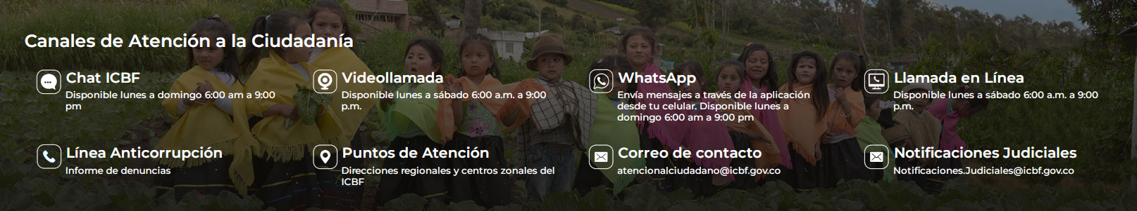
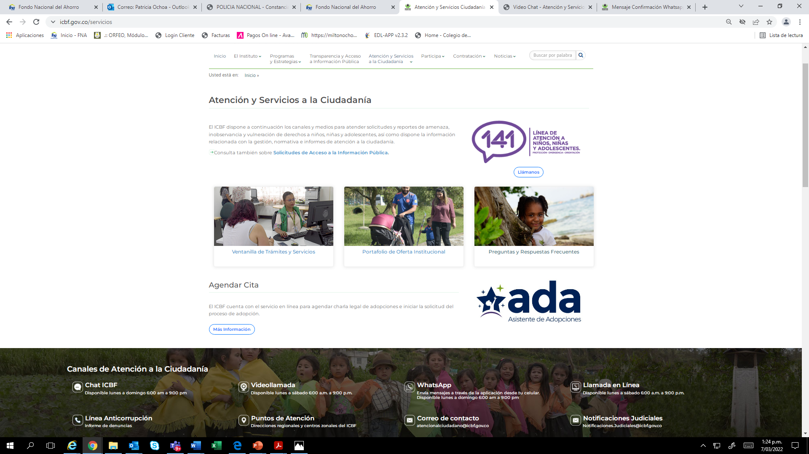
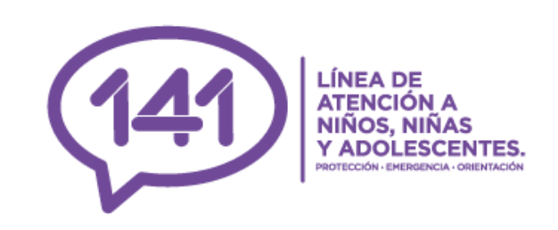
CANALES DE ATENCIÓN
RENDICIÓN DE CUENTAS 2023
Se fortalecieron los canales de atención 24/7 para niños, niñas y adolescentes que se sienten amenazados o han visto vulnerados sus derechos:

Slide 67
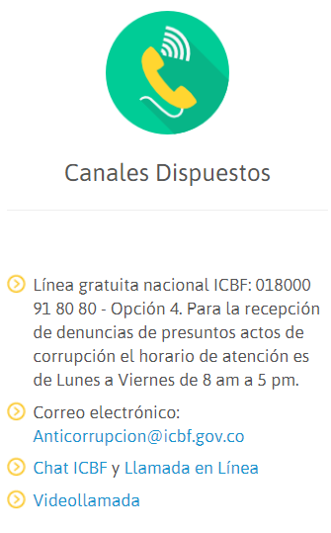
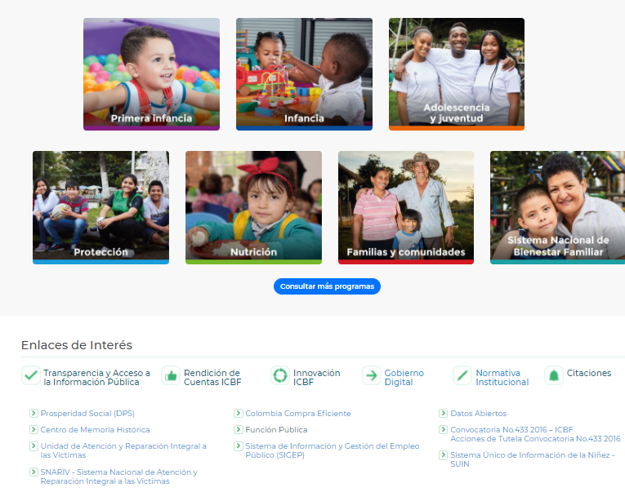
LÍNEA ANTICORRUPCIÓN Y PÁGINA WEB
RENDICIÓN DE CUENTAS 2023
LÍNEA ANTICORRUPCIÓN
WWW.ICBF.GOV.CO
Programas, estrategias y servicios
Trámites
Espacios de participación en línea
Oferta de información en canal electrónico
Conjuntos de datos abiertos disponibles
Avances y resultados de la gestión institucional
El Plan anticorrupción y de atención al ciudadano
Informes de Rendición de Cuentas y Mesas Públicas

Slide 68

EVALUACIÓN DE LA AUDIENCIA DE RENDICIÓN PÚBLICA DE CUENTAS
PÚBLICA

Slide 69

Gracias
PÚBLICA

